Slide 1
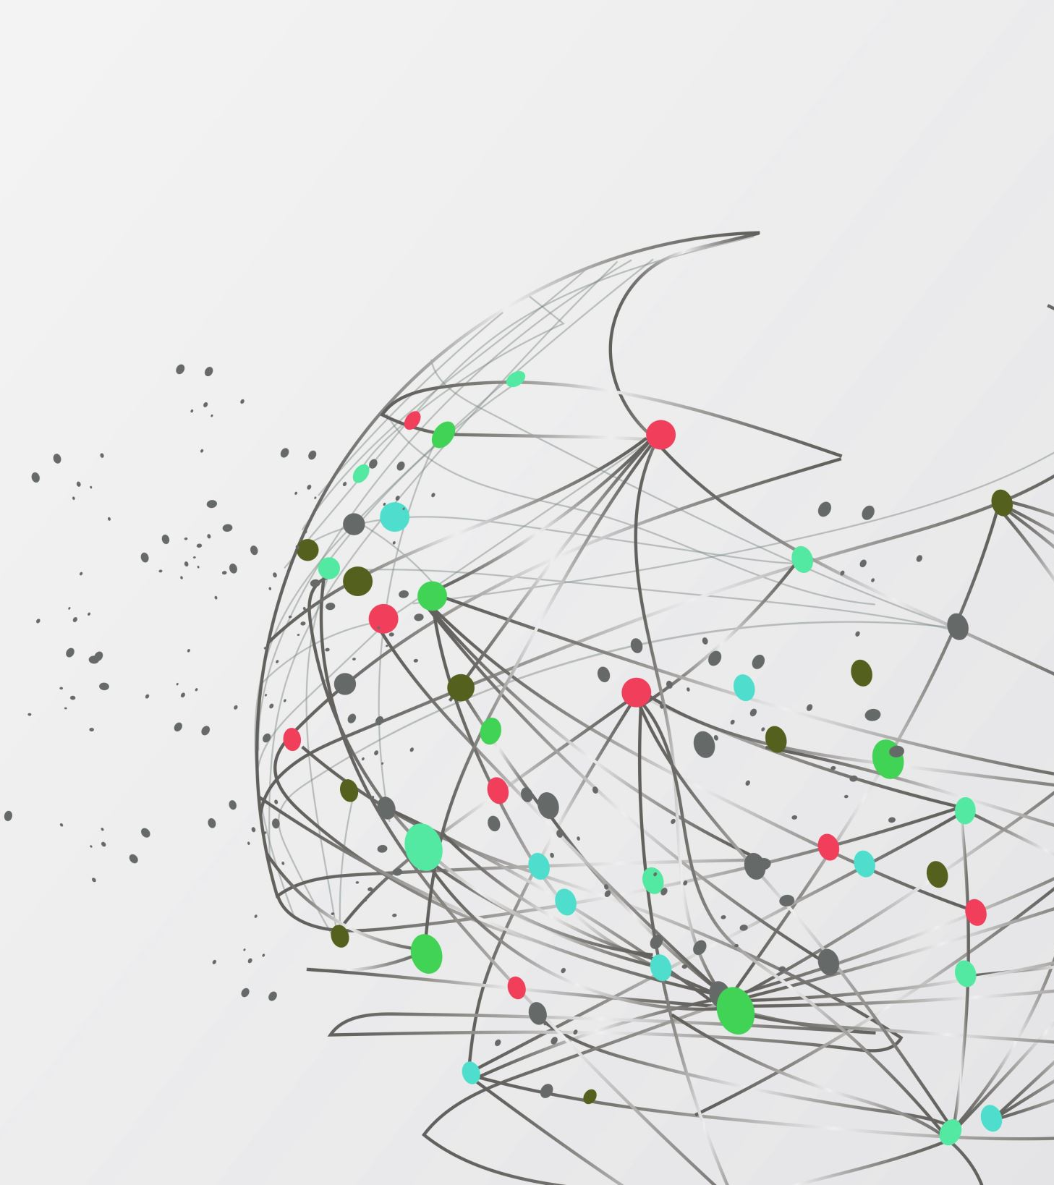
ÖĞRETİM YÖNTEM VE TEKNİKLERİ
ÖĞRETİM TEKNİKLERİ

Slide 2
DERS İÇERİĞİ
Açık Oturum Tekniği
Akrostiş Tekniği
Akvaryum Tekniği
Altı Şapkalı Düşünme Tekniği
Analoji (Simülasyon) Tekniği
Balık Kılçığı Tekniği
«Ben Kimim?» Tekniği/ «Ben Neyim?» Tekniği
Beyin Fırtınası Tekniği
Buzz (Fısıltı) Tekniği

Slide 3

Açık Oturum Tekniği
3-5 kişilik bir grubun bir başkan yönetiminde belli konularda fikir ve görüşlerini sırayla dinleyicilere aktardıkları tekniktir.
Geniş kitleleri ilgilendiren güncel bir konunun uzmanlarınca, bir başkan yönetiminde dinleyicilerin önünde tartışıldığı bir yöntemdir.
Başkan önce konuyu açıklar, sonra konuşmacıları tanıtır ve söz verir.
Konuşmalar belli bir sıraya göre değil yöneten kişinin tercihine göre (söz alınır) gerçekleşir.
Konuşmacılar birçok defa söz alarak konuşabilirler.
Dinleyiciler konuşmacılara soru sorabilir.

Slide 4
Akrostiş Tekniği
Bir bilginin hatırda kolay bir şekilde tutulabilmesi için, o bilginin ilgili kelimelerin baş harflerinden oluşan kelime ya da anlamsız harfler grubuna denir.
C ebrail
A zrail
M ikail
İ srafil

Slide 5
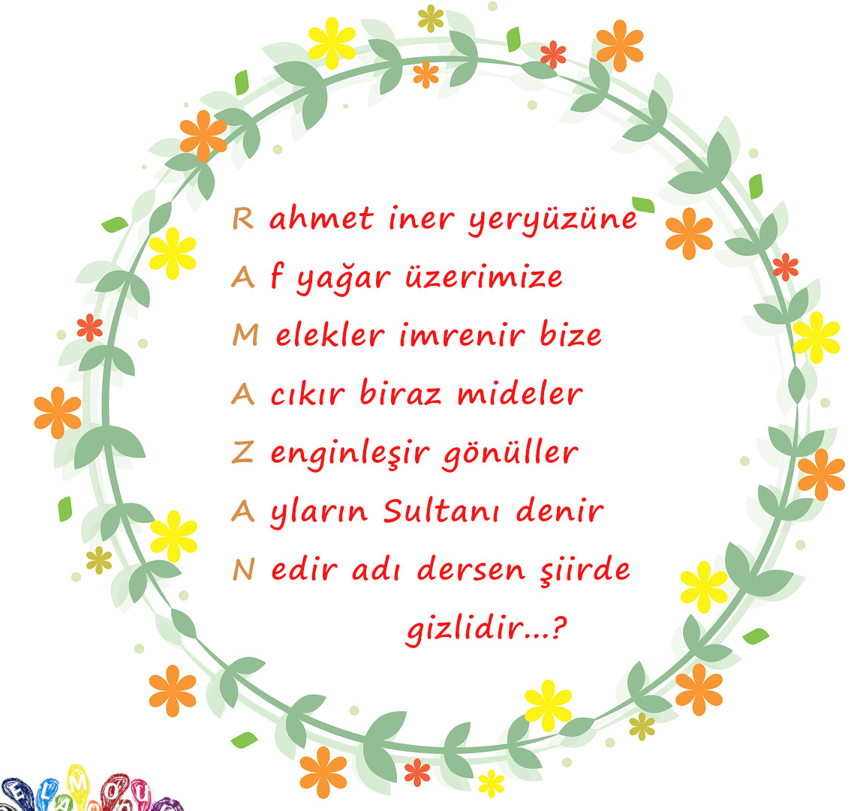

Slide 6
Akvaryum Tekniği
Akvaryum tekniği, öğrencilerin ilgi duyduğu ya da üzerinde anlaşmaya varamadığı konuların öğretiminde çok etkili bir tartışma tekniğidir. Öğrencilerin tartışma ve grupla çalışma becerilerinin geliştirilmesi için kullanılır.
Bu tekniği uygularken sınıfın uygun bir yerine bir çember çizilir. Çemberin ortasına bir boş sandalye konur. Sınıfın tümü çemberin dışındadır. Konu hakkında yorum yapmak isteyen sandalye oturur, düşüncesini söyler. Daha sonra yerinin bir gönüllüye bırakmak üzere çemberin dışına çıkar. Bu arada gözlemci olarak nitelenen çemberin dışındaki diğer öğrenciler tartışmayı izlerler. Ayrıca onlar gözler, düşünür ve katılımcılara dönütler verirler.

Slide 7

Akvaryum Tekniği
Yararları
Sınıf içi tartışmaları canlandırır.
Öğrencilerin tartışma ve grupla çalışma becerilerini geliştirir.
Öğrencilerin ifade güçlerinin artmasına ve kendilerine güven duymalarına yardımcı olur.
Öğrenciler, görüşleri sessiz ve saygılı bir biçimde dinleme, dinlediklerini kendi cümleleri ile ifade etme ve not alma becerisi kazanırlar.
Öğrencilerin, tartışmayı yapılandırmak için tartışma öncesi akıl yürütme ve soru oluşturma becerileri gelişir.
Sınırlılıkları
Uzun zaman alır.
Öğrencilerin hepsinin konuşma fırsatı olmayabilir.
Kalabalık gruplarda uygulanması zordur.

Slide 8
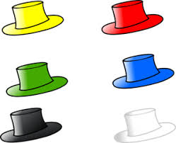
Altı Şapkalı Düşünme Tekniği
Altı Şapkalı Düşünme Tekniğinin temelinde, düşünceleri altı farklı bakışı simgeleyen farklı renklerdeki şapkaları takarak analiz etmek, yaratıcılığı ve karar verme becerisini geliştirmek vardır.

Slide 9

Altı Şapkalı Düşünme Tekniği
Altı Şapkalı Düşünme, bireye kendisi ya da başkaları adına düşünebileceği, düşüncelerini ayrıştırabileceği bir ortam sağlar. Şapkaların sunduğu yapı, insanların tek bir düşünme türüne takılıp kalmalarını ve gereksiz tartışmalara girmelerini önler. Katılanlar bilgi ile duyguyu, duygu ile avantajı, riski, yaratıcı fikirleri birbirinden ayırt eder.
Altı Şapkalı Düşünme Tekniğinde şapkalar düşünmeyi, şapkaların renkleri ise o rengin insan psikolojisi üzerindeki etkisinden yararlanan bir anlamı temsil eder.

Slide 10
Altı Şapkalı Düşünme Tekniği
Karamsar şapka
Duygusal şapka
Tarafsız şapka
İyimser şapka
Yenilikçi şapka
Kontrollü şapka

Slide 11
Altı Şapkalı Düşünme Tekniği
Yararları
Düşünme eğitiminde etkilidir.
Empatik, eleştirel, yaratıcı ve lateral düşünme becerilerini geliştirir.
Derse olan ilgiyi arttırır, dersi eğlenceli kılar.
Yaratıcılık ve karar verme becerilerini geliştirir.
Şapkalar sırasıyla takıldığından sistematik düşünme becerisini geliştirir.

Slide 12
Analoji (Simülasyon) Tekniği
Öğrenmeyi desteklemek üzere gerçeğe uygun olarak geliştirilen bir model üzerinde yapılan bir öğretim tekniğidir.
Simülasyon tekniğinde öğrencilerin rolleri, işlevleri, görev ve sorumlulukları vardır.
  Öğrenciler problem çözme ve karar verme durumundadırlar. Yani analiz, sentez ve değerlendirme yapmak durumundadırlar.
  Öğrenci derse katılmakta, güdülenmekte, somut ve yaparak-yaşayarak öğrenme sağlanmaktadır.
  Öğrenciye her zaman anında dönüt verilebilmelidir.
  Öğrenciler bildikleri ilkeleri hayata geçirebilirler.
  Öğrencilerin iletişim becerileri gelişir.

Slide 13
Benzetişim (Analoji) Tekniği
Bilinmeyen, yabancılık çekilen bir olgunun, bilinen, benzer olgularla açıklanması veya iki şey arasındaki benzerliğe dayanıp birisi hakkında verilen bir hükmü diğeri hakkında da vermektir.
Uygulanışı:
  Hedef kavram ve ya konu tanıtılır, ön bilgiler verilir.
  Kaynak kavram hedef kavrama göre düzenlenir.
  Sonuç bir şema ve ya çizelge ile görselleştirilip benzerlikler ve ayrıldığı noktalar belirtilir.

Slide 14
Balık Kılçığı Tekniği
Teknik, bir problemin nedenlerini ve alt nedenlerini tanımlama sürecini yapılandırmaya yardım eder.
Herhangi bir problem ile neden olan unsurlar arasındaki ilişkinin kurulmasını sağlayan bir grafik tekniğidir.

Slide 15
Balık Kılçığı Tekniği
Problem çözme tekniklerinden biri olan bu teknik, öğrencilerin düşüncelerini organize etmeye yardım eder; ancak, problem için çözümler sağlamaz.
Bu teknik; birlikte çalışmayı, gerçeği aramayı, değişik görüşlere açık olmayı ve karşıt görüşlerin ortaya çıkmasını sağlar.

Slide 16
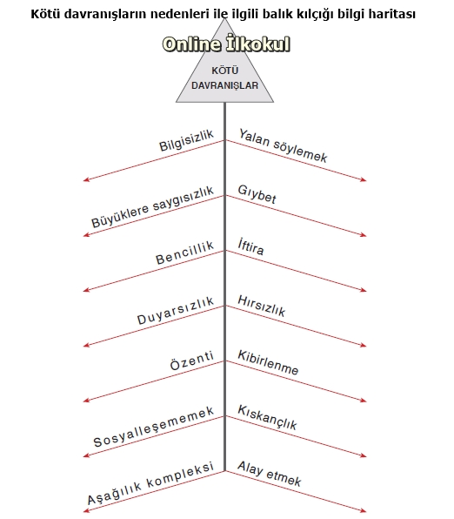
Balık Kılçığı Tekniği

Slide 17
«Ben Kimim?» Tekniği/ «Ben Neyim?» Tekniği
Seçilen bir kişi, bir hayvan, tarihsel karakter veya cansız bir nesne rolünde söylenen üç özellikten sonra gruba «Ben Kimim?» ya da «Ben neyim?» sorusunun yöneltildiği tekniktir.
Farklı amaçlar için kullanılabilecek bir eğitsel oyundur.

Slide 18

Beyin Fırtınası Tekniği
Bireylerin eleştirilme endişesi olmadan fikirlerini rahatlıkla ifade ettikleri grup tartışma tekniğidir. Beyin fırtınası, değişik fikirlerin ortaya konulmasını destekler, böylece kısa sürede çok sayıda farklı fikirler üretilir. Bu tekniğin uygulanmasında fikirlerin niteliğinden çok, sayıca çokluğu önemlidir.
Gruplar, bu tekniği uygulayarak daha yaratıcı bir şekilde belirli bir konuda hızlı bir süreç içinde çok sayıda fikir üretirler. Fikirler, gruptakilerin bilgilerini, tecrübelerini ve ileri görüşlerini birleştirir bir şekilde toparlanarak listelenir ve ortaya çıkan fikirler listesinden kullanılabilecek olanlar seçilir.

Slide 19
Beyin Fırtınası Tekniği
Yararları
Grubun bütün olarak bilgilerini ve deneyimlerini ortaya koymasına yardımcı olur.
Yaratıcılığı destekler.
Grubun bütününün katılımını sağlar.
Sınırlılıkları
Dikkat ve katılım üst düzeydedir.
Her zaman problemin çözümüne ulaşılamayabilir.
Devinişsel alan öğrenmelerinde uygulanması zordur.
Önkoşul davranışlara sahip olmayan gruplarda kullanılmaz.
Her öğrenci aynı oranda katılmak istemez.

Slide 20
Beyin Fırtınası Tekniği
Bir soruna yaratıcı çözümler bulmak amacıyla yapılır.
Katılımcıların yaratıcı düşünme yeterliklerini geliştirmek amacıyla yapılır.
Esprili, keyifli ve demokratik ortamda yapılır.
Katılımcılar, fikirlerine sınırlama getirmeden, uçuk, kaçık, yasalara uygun, uygun değil demeden konuşurlar.
Katılımcılar söz alarak konuşurlar.
Katılımcıların fikirleri tahtaya ya da büyük kağıtlara yazılır.
Yazılan fikirler üzerinde tartışılır.
Grubun görüşü belirlenir.

Slide 21
Buzz (Fısıltı) Tekniği
Bir konu üzerinde öğrencilere düşünmeye yöneltmek, iyi anlaşılmayan noktaları açıklamak ve verilen bilgileri pekiştirmek amacıyla kullanılan bir tekniktir.
Önemli olan husus yaratıcı düşünce ve soruna değişik çözümler getirmedir ve öğrencinin belirli bir süre bir konu üzerinde tartışması ve sonunda varılan kararların açıklanmasıdır.
Küçük grup çalışmaları öğrencilerin bireysel ihtiyaçlarına ve gelişimsel hızlarına göre düzenlenir.

Slide 22
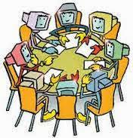
Buzz (Fısıltı) Tekniği
Yararları
Öğrenciler tartışarak öğrenirler.
Öğrencilerde dil gelişimin hızlandırır.
Grup içinde aidat duygusu gelişir.
Düşüncelerini açıkça ortaya koyabilme özellikleri gelişir.
Farklı çözümleri görürler.
Öğrenciler kendi kendilerini disipline etmeyi öğrenirler.
Öğretmen öğrencileri daha iyi tanır.
Demokratik bir yöntemdir.

Slide 23

Buzz (Fısıltı) Tekniği
Sınırlılıkları
Zaman gerektirir.
Konuşmalar kolayca konu amacından sapabilir.
Sınıfta sessizliği sağlamak zorlaşabilir.
Konuşma sürelerine dikkat etmek gerekir.
Bazı öğrenciler bu tür etkinliklere katılmak istemeyebilirler.
Grup tartışmalarını sonuçlandırmak güç olabilir.
Çok kalabalık sınıflarda uygulanamaz.

Slide 24
Buzz (Fısıltı) Tekniği
Vızıltı Grupları çeşitli şekillerde oluşturulur. Vızıltı grupları kişi sayısına göre isim alır. Örneğin vızıltı 22 de iki öğrenci bir konu üzerinde ikişer dakika konuşur. Vızıltı 66 da ise altı öğrenci aynı konu üzerinde altışar dakika tartışır.
Her katılımcı bire bir tipinde kısa tartışma için yanındaki (sağ veya sol) komşusuna döner. Vızıltı gruplarında önemli olan belli bir öğrencinin belirli bir süre bir konu üzerinde tartışması ve sonunda varılan kararların açıklanmasıdır.
Bu tür grup tartışması 4′le 36 dakika arasında sürebileceği için Vızıltı gruplarına “kısa süreli tartışma grupları” da denilmektedir.

